Slide 1
EJERCICIO ESTIMACION DE COSTOS

Slide 2
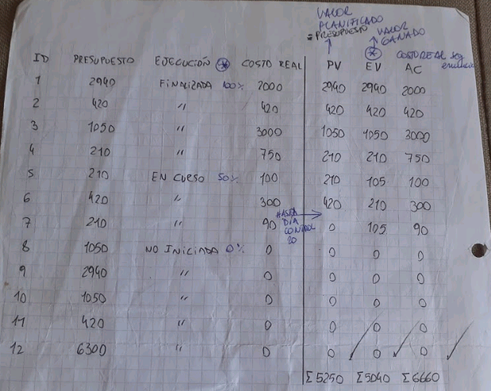
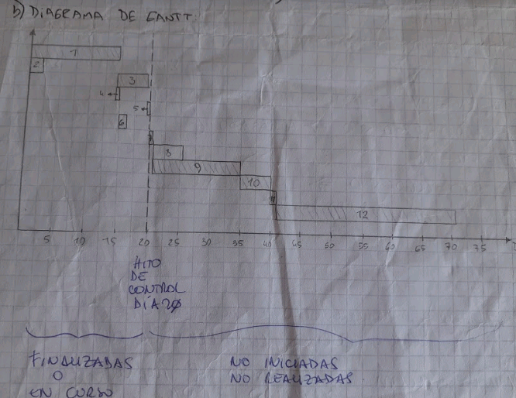
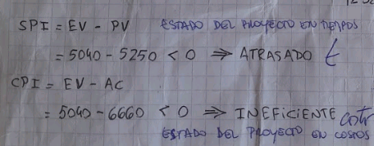
Nodo | Duración
1 | 14
2 | 2
3 | 5
4 | 1
5 | 1
6 | 2
7 | 1
8 | 5
9 | 14
10 | 5
11 | 2
12 | 30
Tiempos: Costo:
<0 ATRASADO <0 INEFICIENTE
>0 ADELANTADO >0 EFICIENTE
=0 De acuerdo a lo planificado

